Slide 1
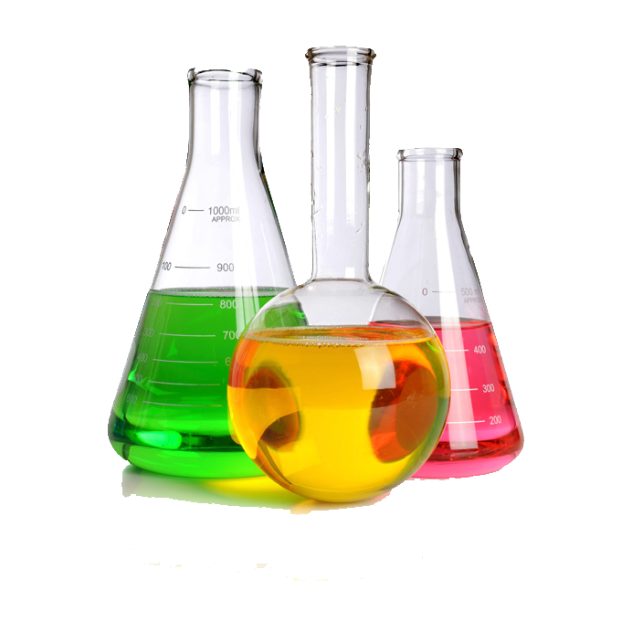
ВИКТОРИНА
«ХИМИЯ ВОКРУГ НАС»
8-9 КЛАССЫ

Slide 2
СИНИЙ РАУНД
Команды по очереди выбирают себе область знаний и цену вопроса в соответствии с таблицей. Вопрос зачитывает ведущий. На обдумывание дается 5 – 10 с. При правильном ответе команда получает баллы в соответствии с ценой вопроса. Если команда, выбравшая вопрос затрудняется с ответом, то игра переходит в индивидуальную, и каждый участник игры может набирать баллы, подняв сигнальную карточку. Если на данный вопрос нет ответа, то его дает ведущий.

Slide 3
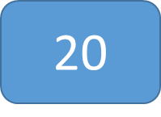
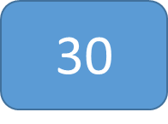
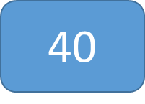
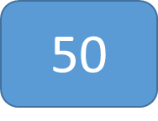
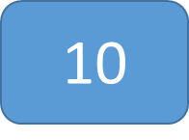
Металлы и неметаллы
10
20
30
40
50
Химические загадки
10
Закончите фразу
Верите ли вы, что
Первоначальные химические понятия
Превращение без превращений
Узнай вещество или элемент

Slide 4
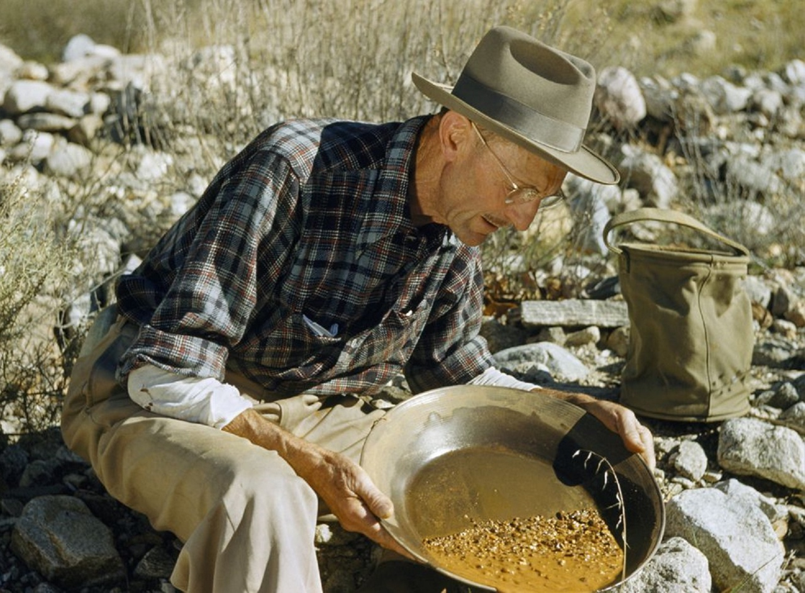
10
Назовите металл, вызывающий “лихорадку”
ЗОЛОТО

Slide 5
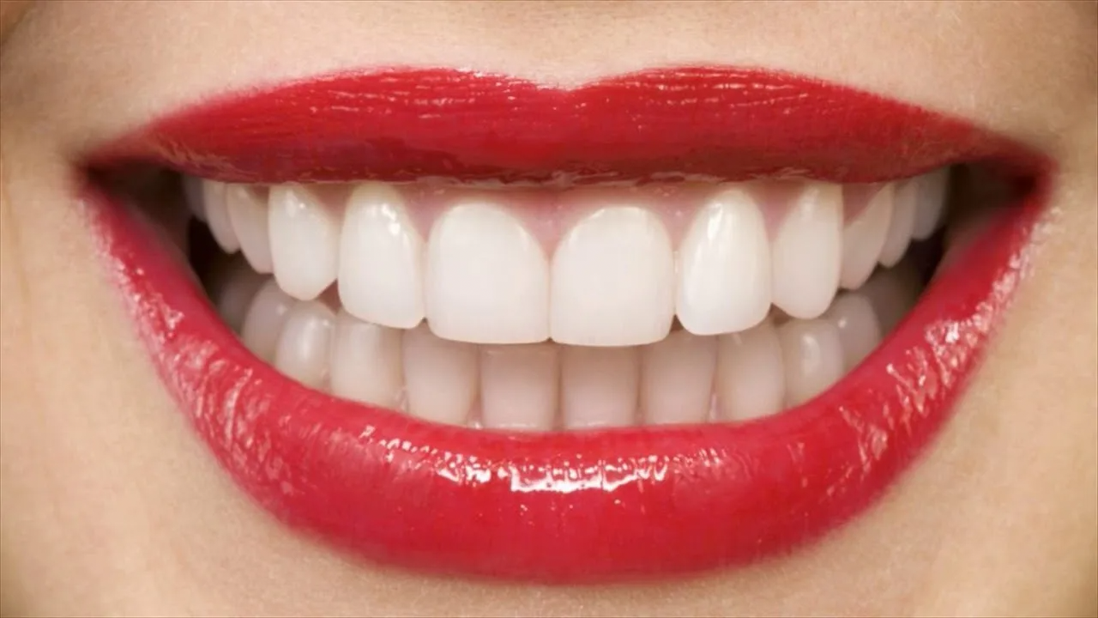
20
Какой неметалл придает твердость и белизну зубной эмали?
Фтор

Slide 6

30
Какой неметалл был назван “элементом жизни и мысли”?
Фосфор

Slide 7
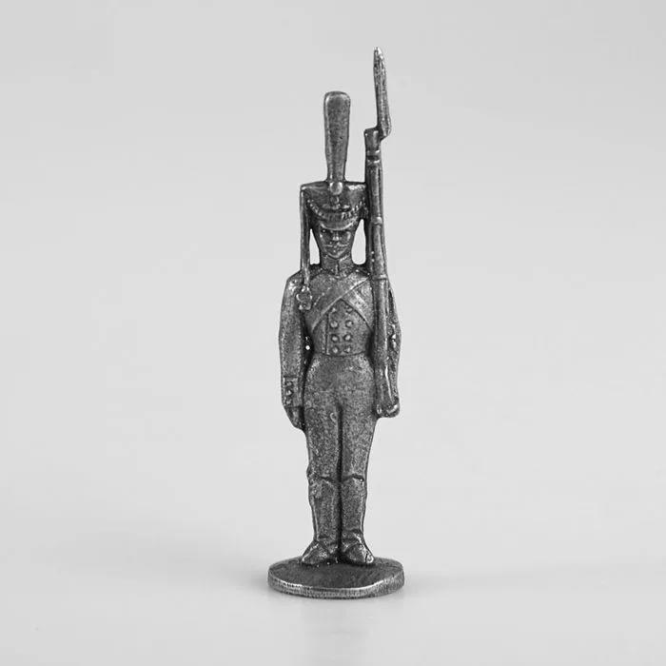
40
Какой металл может болеть “чумой”?
ОЛОВО

Slide 8
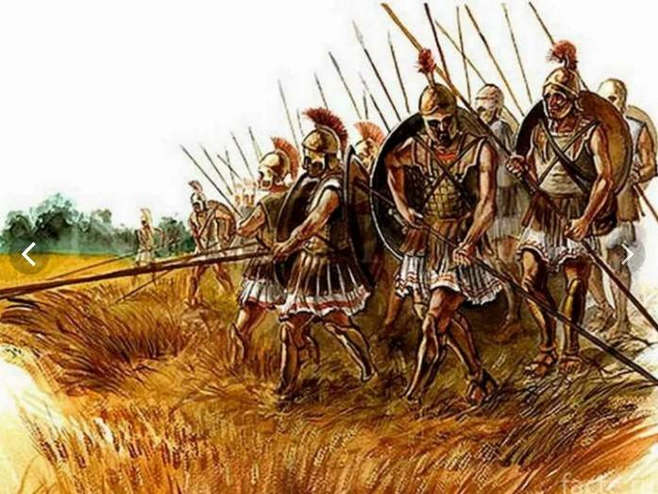
50
Если верить древнему историку, то во времена похода Александра Македонского в Индию офицеры его армии страдали желудочно- кишечными заболеваниями гораздо реже, чем солдаты, еда и питье были у них одинаковые, а вот металлическая посуда разная. Из какого чудодейственного металла была изготовлена офицерская посуда?
СЕРЕБРО

Slide 9
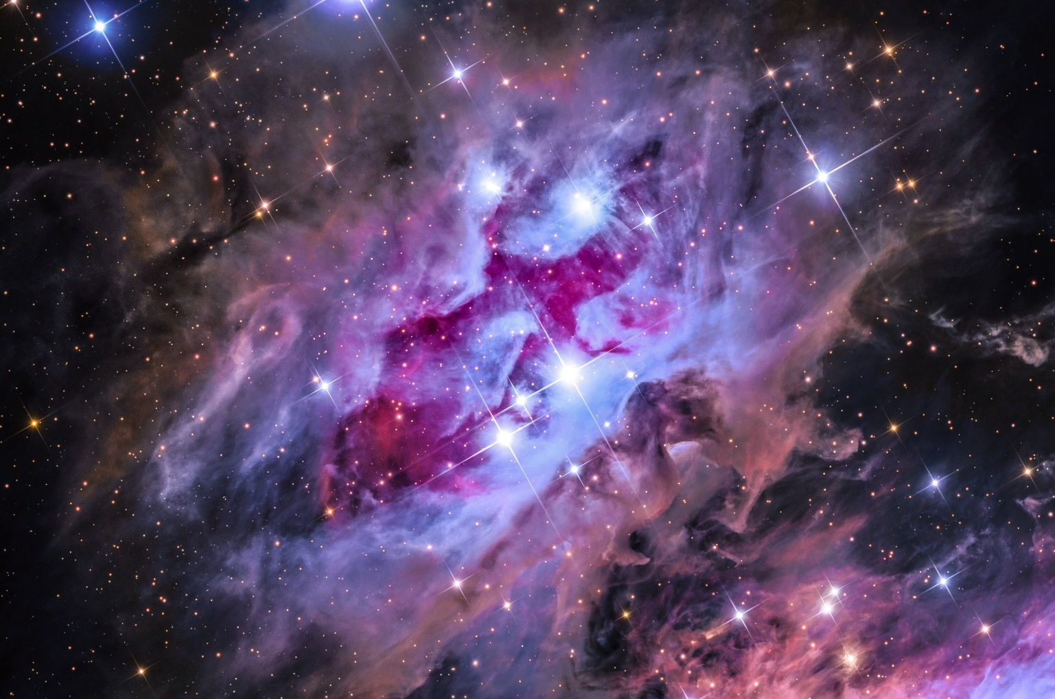
10
Гость из космоса пришел в воде приют себе нашел.
ВОДОРОД

Slide 10
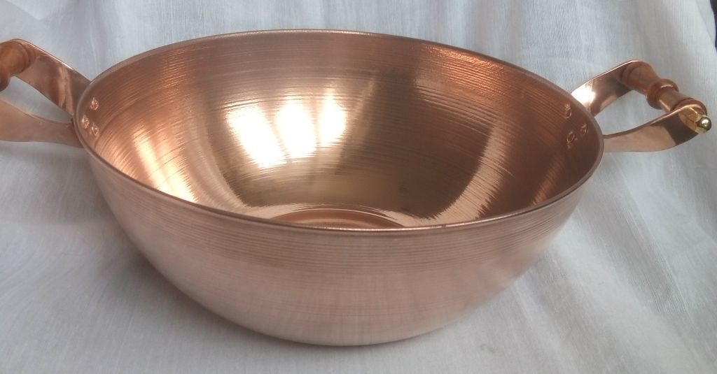
20
Давно известна человеку.
Она тягуча и красна.
Еще по бронзовому веку
Знакома в сплавах всем она
МЕДЬ

Slide 11
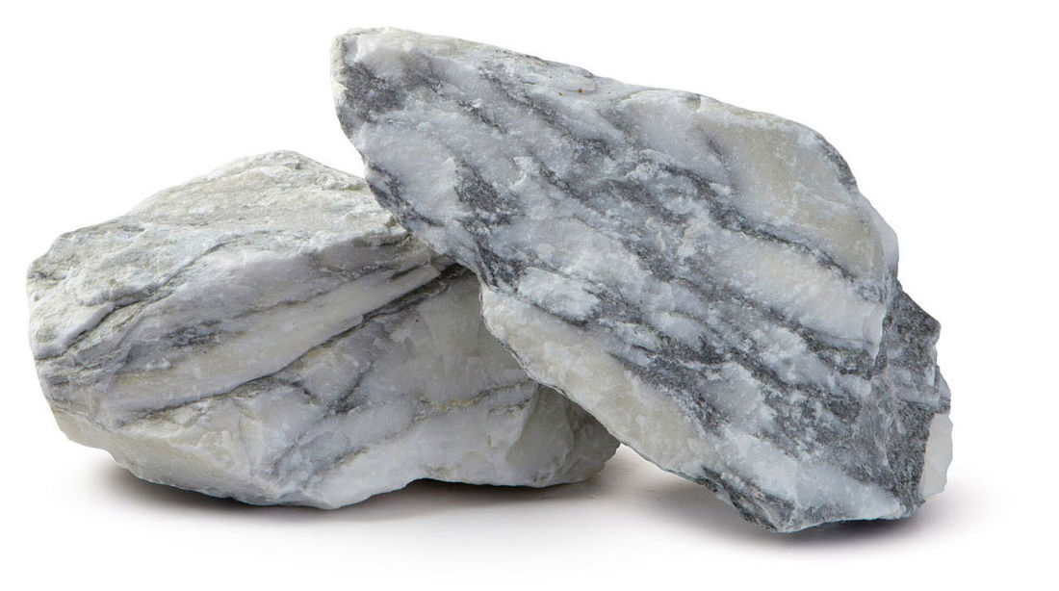

30
Меня в составе мрамора найди,
Я твердость придаю кости,
В составе извести еще меня найдешь
Теперь меня ты, верно, назовешь
КАЛЬЦИЙ

Slide 12
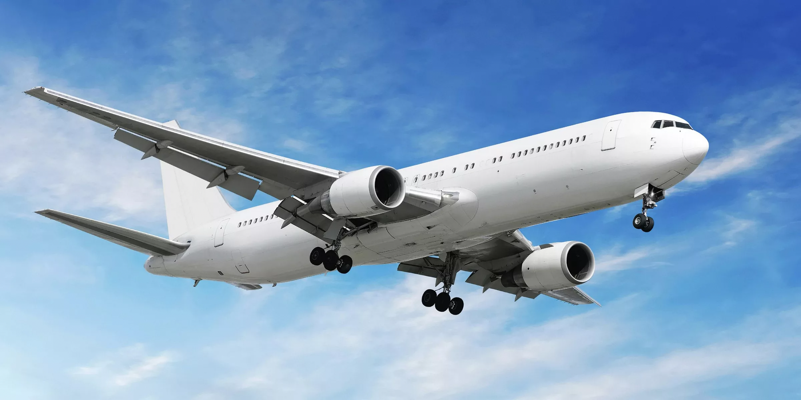
40
Я крылатый элемент
В небеса лечу на керосине,
Провожу тепло и ток,
Нахожусь в природе в глине.
Алюминий

Slide 13
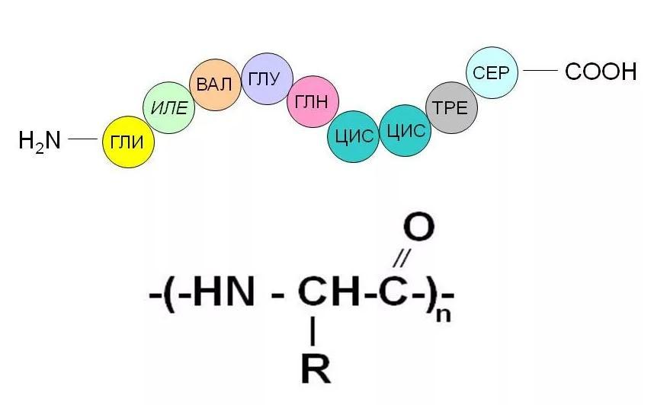
50
Он безжизненным зовется, но жизнь без него не создается
АЗОТ

Slide 14
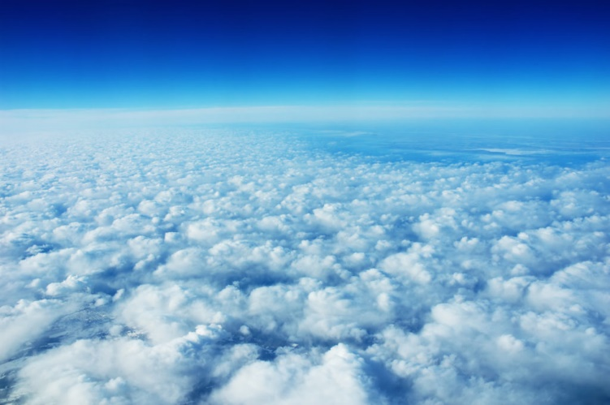
10
21% по объему в воздухе занимает …
Кислород

Slide 15
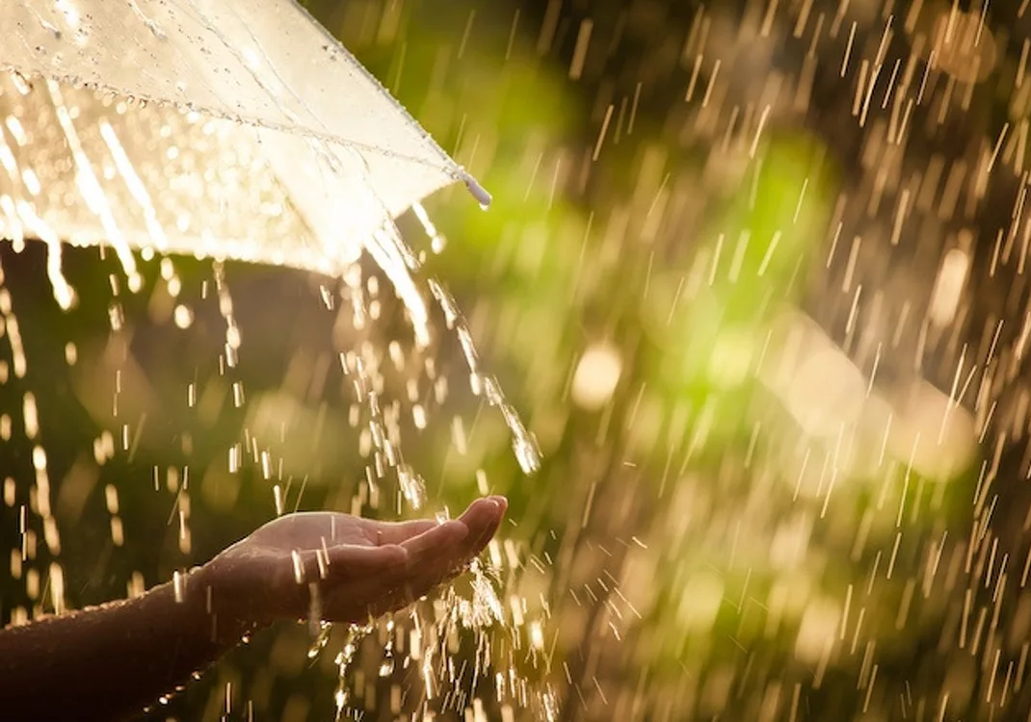
20
Дождь – это физическое или химическое явление?
физическое

Slide 16
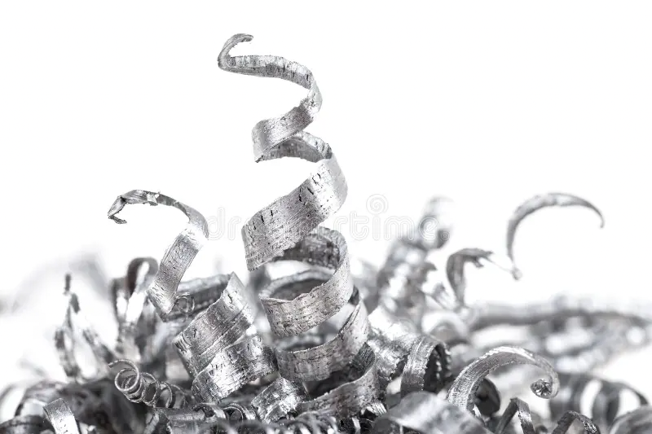
30
Алюминиевые и железные стружки можно разделить …
магнитом

Slide 17
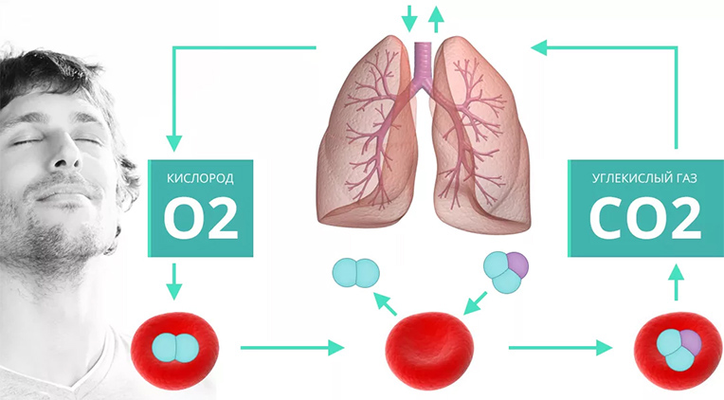
40
Формула углекислого газа
СО₂

Slide 18
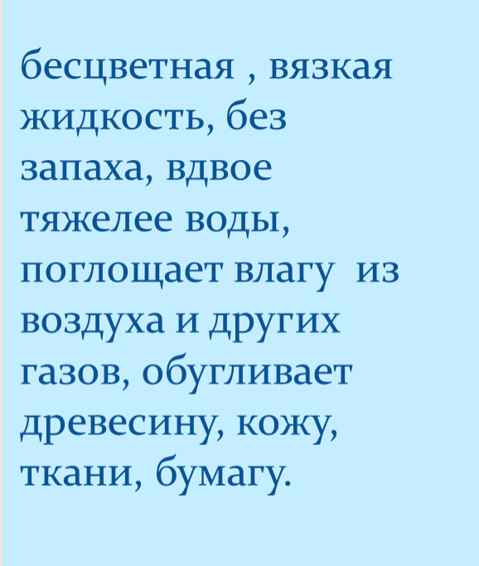
50
Купоросное масло – это…
серная кислота

Slide 19
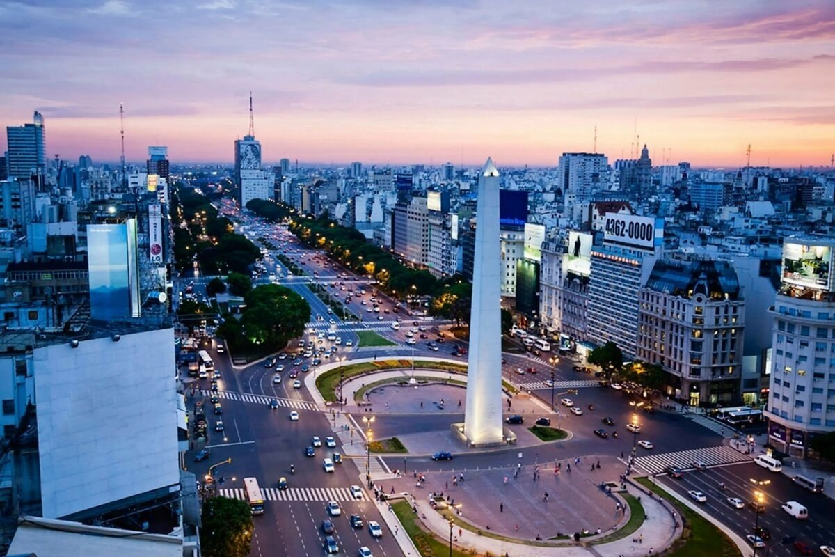
10
Аргентина названа в честь серебра?
Да

Slide 20
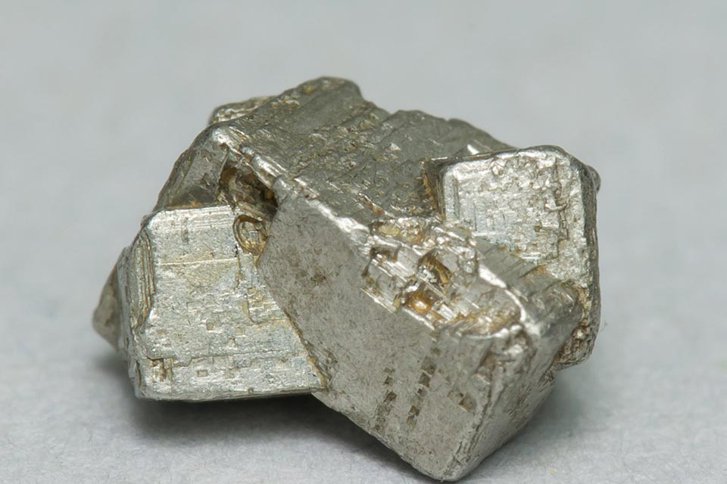
20
Платину назвали “гнилое золото”, “лягушачье золото”, “серебришко”.
Да

Slide 21
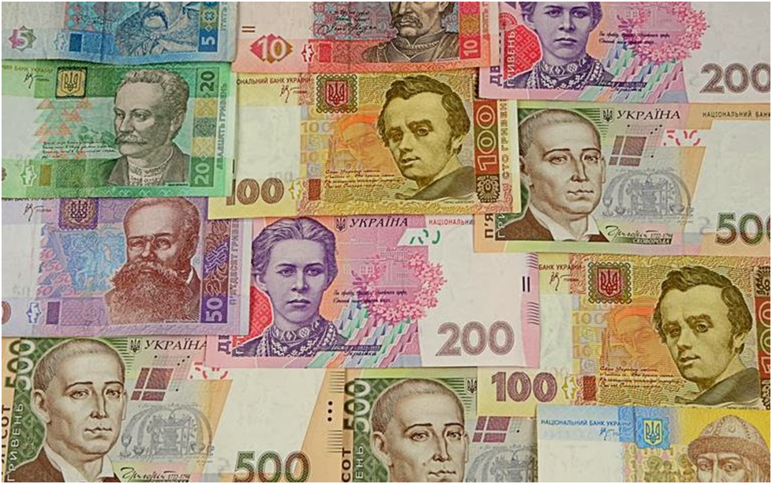
30
Гривна – это слиток серебра массой 200 г. Если этот слиток рубили пополам, то получали гривенники?
Нет, рубли

Slide 22
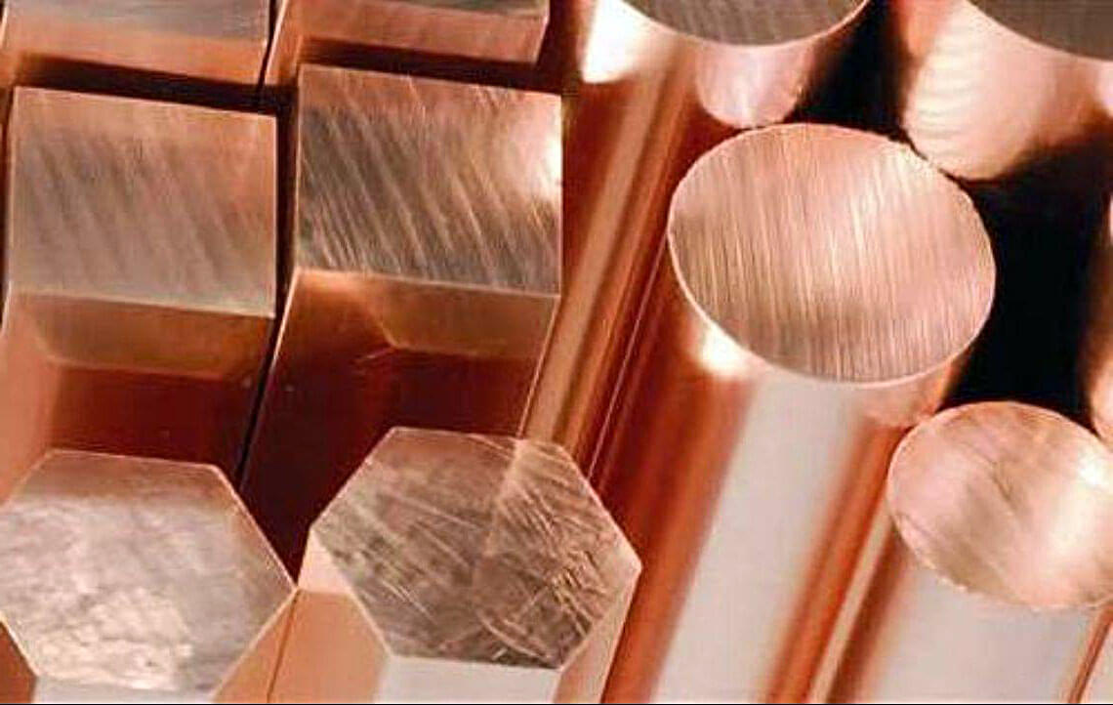
40
Первый исторически известный паспорт был бронзовый?
Да

Slide 23
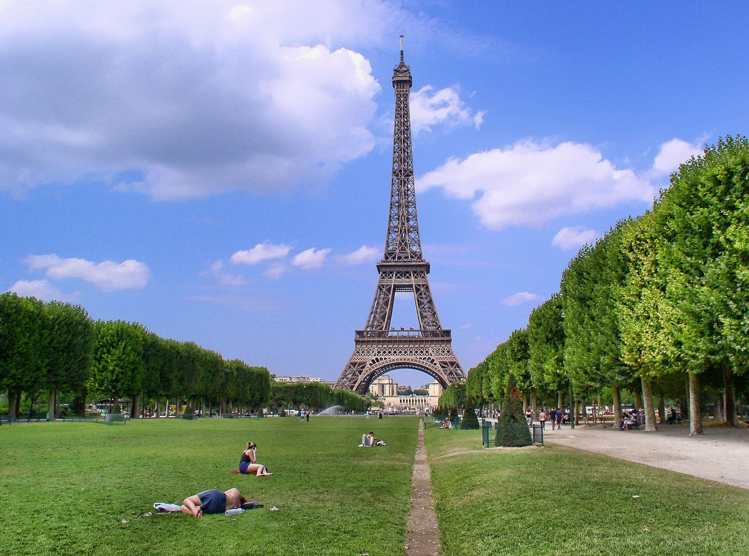
50
Эйфелева башня “железная мадам”, так ее часто называют в Париже, летом на 15 см
выше, чем зимой?
Да

Slide 24
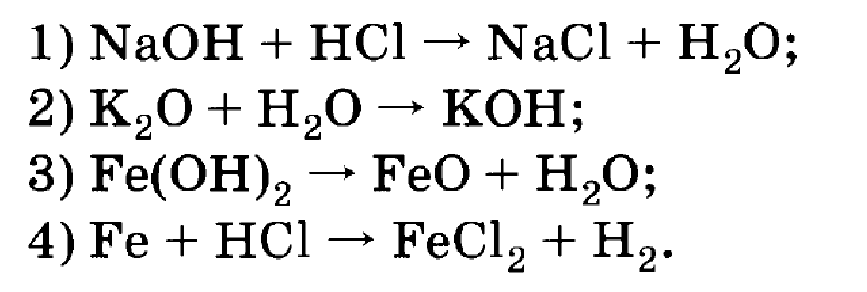
10
Как называется цифра перед формулой или знаком?
Коэффициент

Slide 25
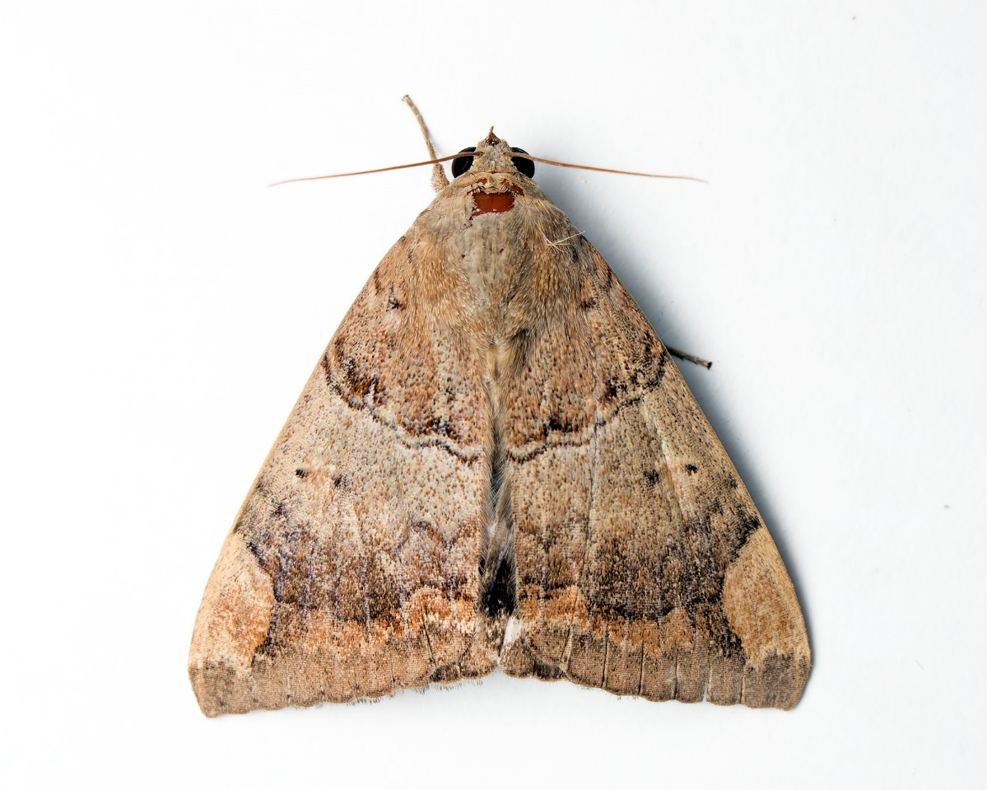
20
Единица измерения количества вещества.
Моль

Slide 26
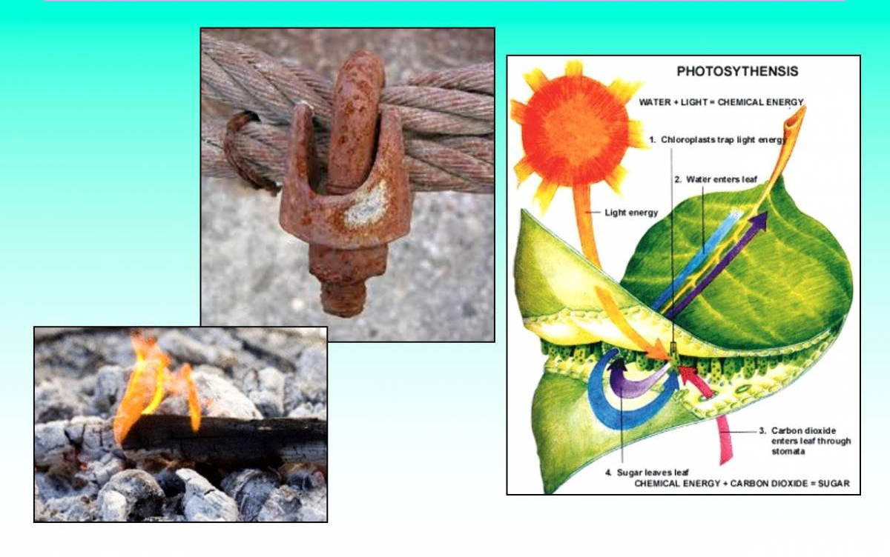
30
Явление, при котором происходит превращение одних веществ в другие называется …
химическое

Slide 27
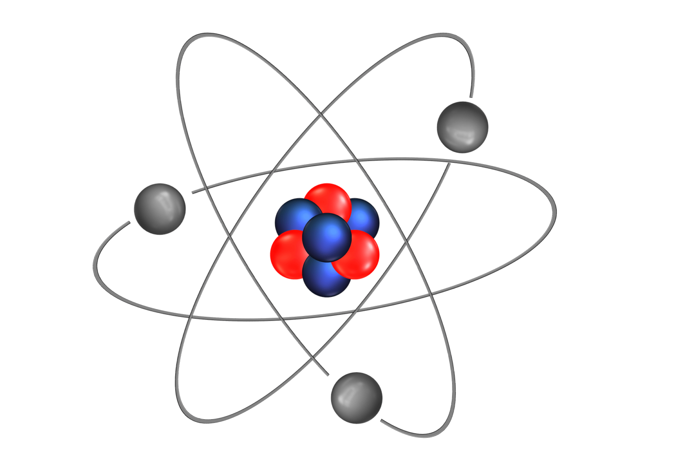
40
Мельчайшая частица вещества химически неделимая.
Атом

Slide 28
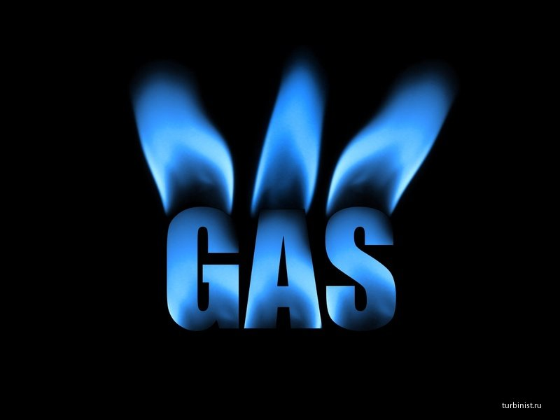
50
Молярный объем любого газа при н. у. равен …
22,4 л ∕моль

Slide 29
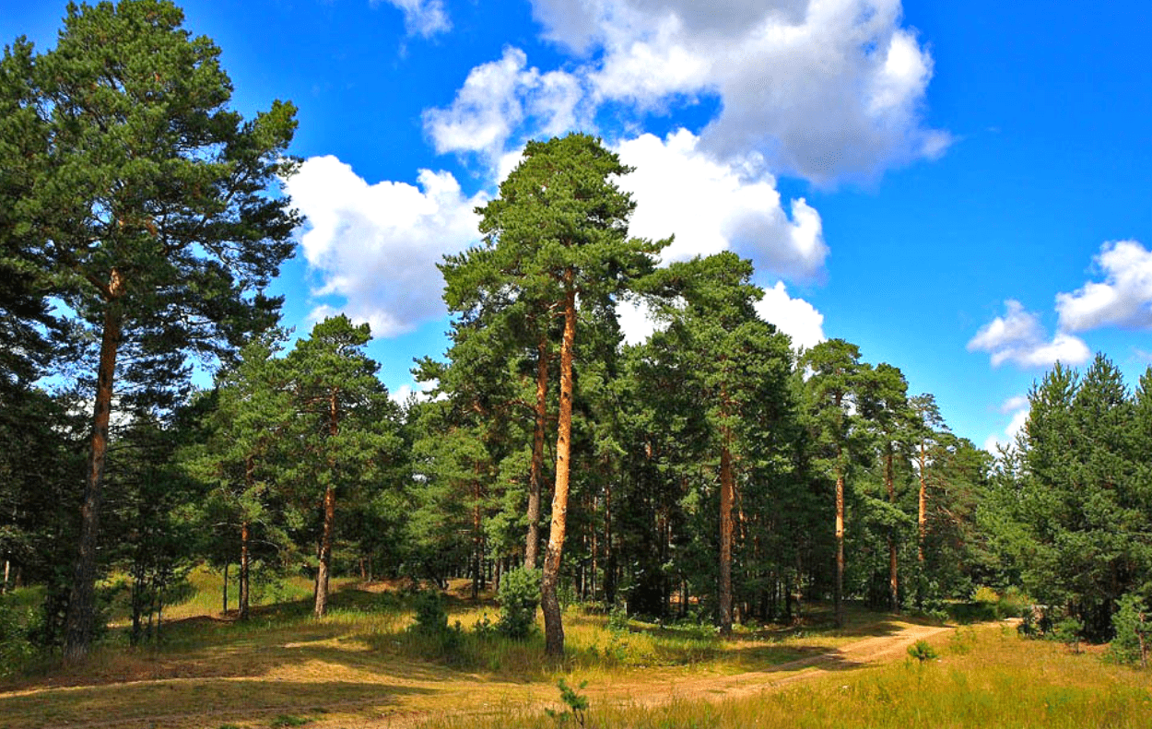
10
Какой химический элемент носит название соснового леса?
Бор

Slide 30
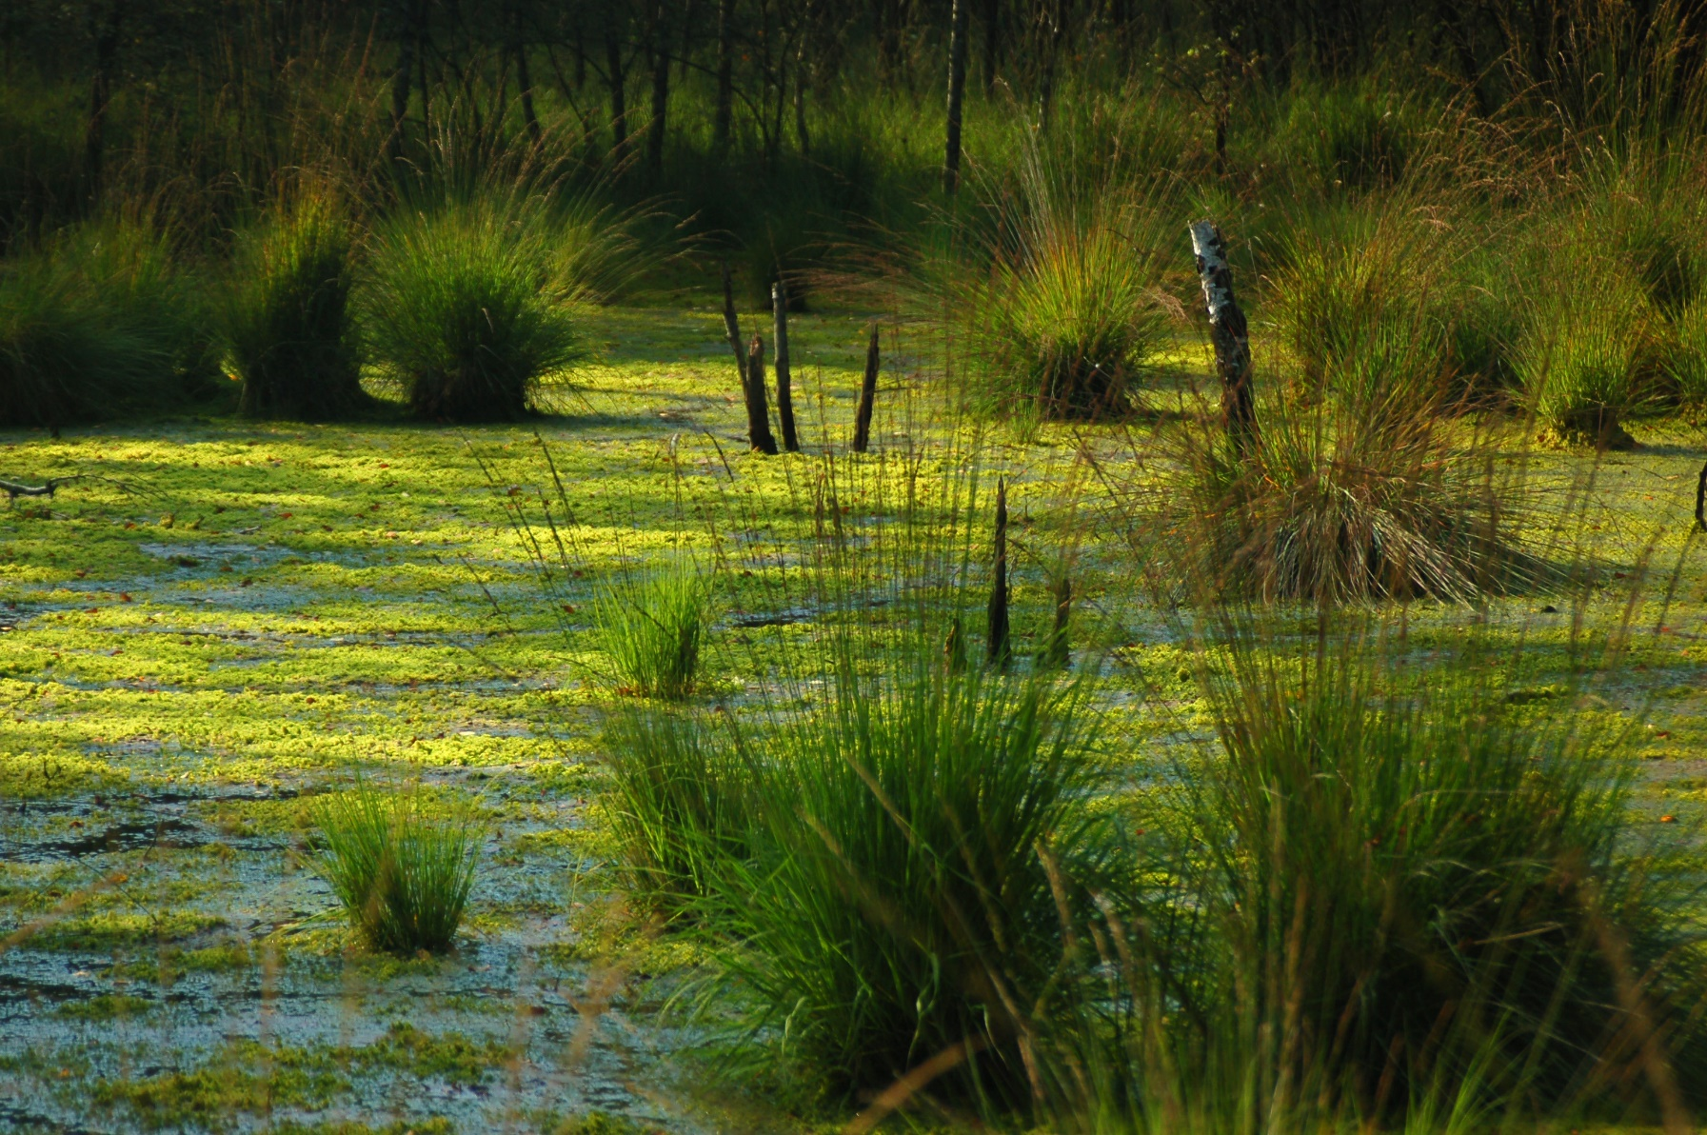
20
В названии благородного металла замените первую букву и получите название избыточно увлажненного участка земли, заросшего растениями
золото – болото

Slide 31
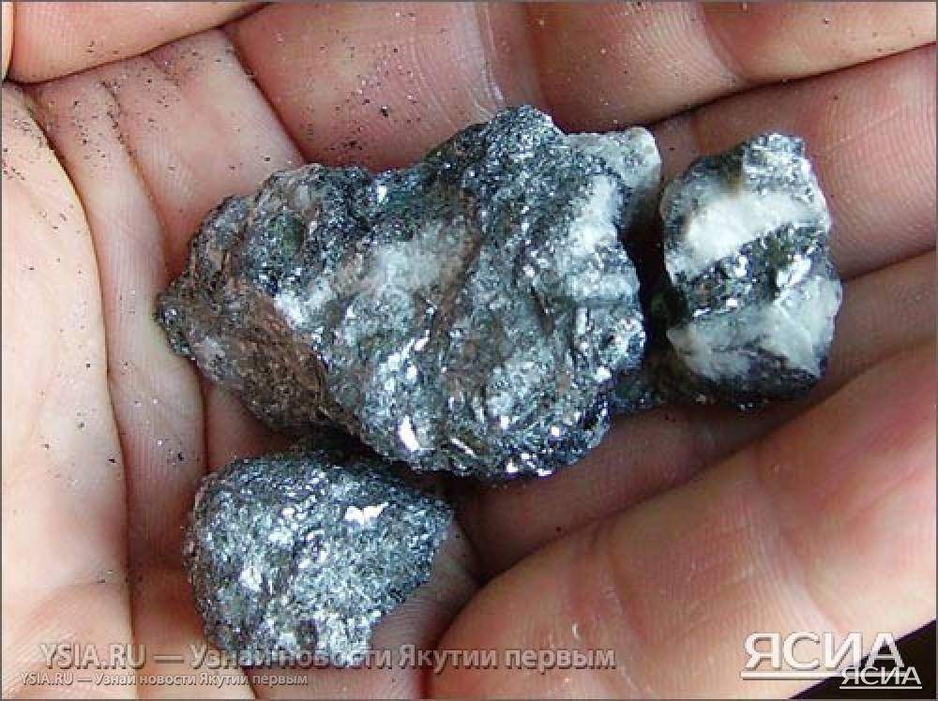
30
От какого металла нужно отрезать 1/3, чтобы получилось известная кость?
Серебро – ребро

Slide 32
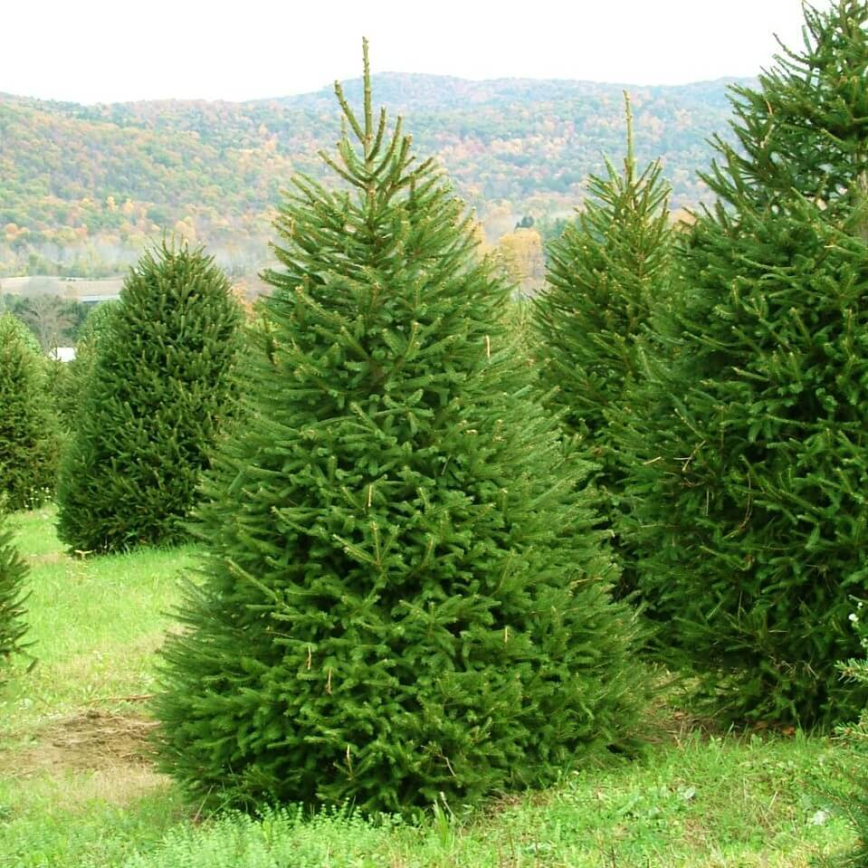
40
В название какого химического элемента входит название дерева?
Никель

Slide 33
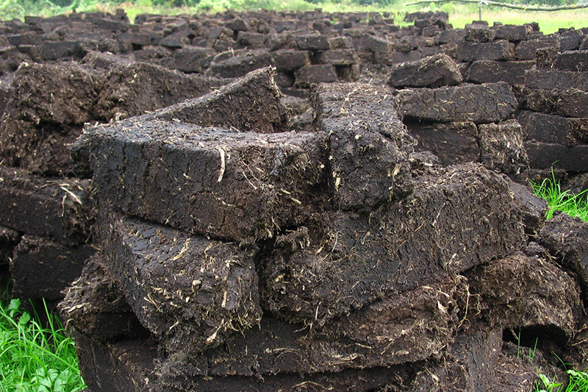
50
В названии галогена измените порядок букв и получите название твердого топлива, которое часто используется как органическое удобрение.
Фтор – торф

Slide 34

10
СЛИКОДОР – без этого вещества не проживете и десяти минут.
Кислород

Slide 35

20
ОРРЕБЕС – блестит, а не золото.
Серебро

Slide 36

30
ДОРОВОД – этот элемент широко распространен в космосе.
Водород

Slide 37

40
ЦИНВЕС – у этого элемента действительно большой удельный вес.
Свинец

Slide 38

50
МИНКРЕЙ – этот элемент ищите среди камней.
Кремний

